Slide 1
LES TROPHÉES DE LA VIE DE LA GENDARMERIE DES HAUTES PYRENEES Remise des trophées 24 juin 2025
Etablissement français du sang – Remise des Trophées de la vie – 24 juin 2025

Slide 2


LE DON DE SANG : DES BESOINS IMPORTANTS
11 000 dons de sang nécessaires en 2025 dans les Hautes Pyrénées
236 000 dons de sang nécessaires en 2025 en Occitanie
1 million de malades soignés chaque année en France grâce aux dons
Etablissement français du sang – Remise des Trophées de la vie – 24 juin 2025

Slide 3
LES TROPHÉES DE LA VIE DE LA GENDARMERIE DES HAUTES PYRENEES
1er contact en juillet 2024 avec le Commandant VERDOUX du Groupement de Gendarmerie Départementale des Hautes-Pyrénées
Objectif : favoriser et encourager les dons de sang et de plasma chez les Gendarmes du Groupement, le personnel des Services Administratifs du Groupement ainsi que leurs familles.
Des difficultés à comptabiliser le nombre de candidatures
En décembre 2024 projet d’un challenge TROPHEES DE LA VIE pour 2025
Etablissement français du sang – Remise des Trophées de la vie – 24 juin 2025

Slide 4
UN SUCCÈS POUR UNE PREMIERE EDITION
1ère édition du 7 janvier
au 7 juin 2025
54 donneurs
162 vies sauvées
Etablissement français du sang – Remise des Trophées de la vie – 24 juin 2025

Slide 5
UN GRAND MERCI AUX GROUPEMENTS PARTICIPANTS :
Compagnie de Tarbes
Compagnie d’Argelès-Gazost
Compagnie de Bagnères de Bigorre
Escadron Départemental de Sécurité Routière
Peloton de Gendarmerie de Haute Montagne
Réservistes
Retraités
Etat Major
Etablissement français du sang – Remise des Trophées de la vie – 24 juin 2025

Slide 6
LES RESULTATS
Date | Etat major | Cie de Tarbes | Cie Bagnères de Bigorre | Cie Argeles | EDSR | PGHM | Hélico | Réservistes | Retraités | Total de donneurs
Du 07/01 au 20/01 | 1 | 2 | 1 |  |  |  |  | 2 |  | 6
Du 20/01 au 10/02 | 3 |  |  | 3 |  | 1 |  |  |  | 7
DU 10/02 au 11/03 | 4 | 3 |  | 6 |  |  |  | 1 | 1 | 15
Du 11/03 au 23/04 | 5 | 7 |  |  |  |  | 1 | 1 |  | 14
Du 23/04 au 19 /05 | 5 |  |  | 1 |  |  |  |  |  | 6
Du 19/05 au 07/06 | 4 | 2 |  |  |  |  |  |  |  | 6
TOTAL | 22 | 14 | 1 | 10 | 0 | 1 | 1 | 4 | 1 | 54
Etablissement français du sang – Remise des Trophées de la vie – 24 juin 2025

Slide 7
PODIUM
ETAT MAJOR
1er
^{22 dons}
COMPAGNIE DE TARBES
2ème
^{14 dons}
Compagnie D’ARGELES
3ème
^{10 dons}
Etablissement français du sang – Remise des Trophées de la vie – 24 juin 2025

Slide 8
EN ATTENDANT LA PROCHAINE ÉDITION
Intégrez le don de sang à votre routine :
Jusqu’à 4 dons par an pour les femmes/6 pour les hommes
8 semaines de délai entre deux dons de sang
2 types de dons à la Maison du don de Tarbes :
- sang : 3700 dons nécessaires en 2025
- plasma : 2150 dons nécessaires en 2025
Etablissement français du sang – Remise des Trophées de la vie – 24 juin 2025

Slide 9
UNE ADRESSE PERMANENTE À TARBES
Maison du don de TARBES
Centre hospitalier
Le lundi de 8h30 à 12h30
Le mardi de 12h30 à 17h30
Le jeudi de 9h45 à 18h30
Le vendredi de 8h45 à 17h00
+
Privilégiez la prise de rendez-vous sur dondesang.fr
des collectes mobiles organisées un peu partout : dondesang.fr rubrique « Où donner »
Etablissement français du sang – Remise des Trophées de la vie – 24 juin 2025

Slide 10
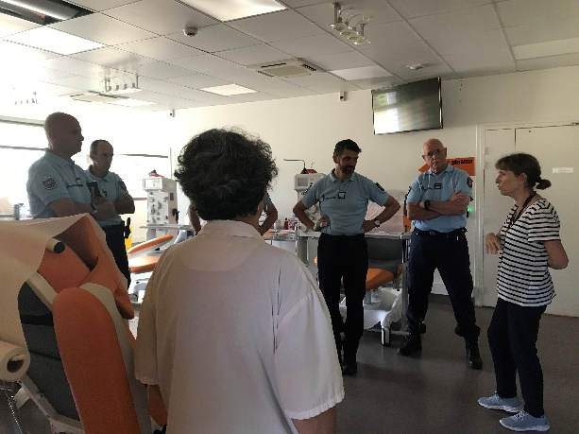
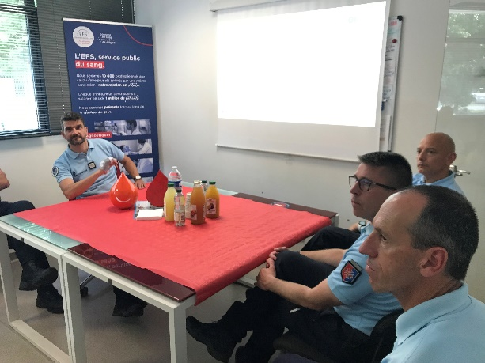
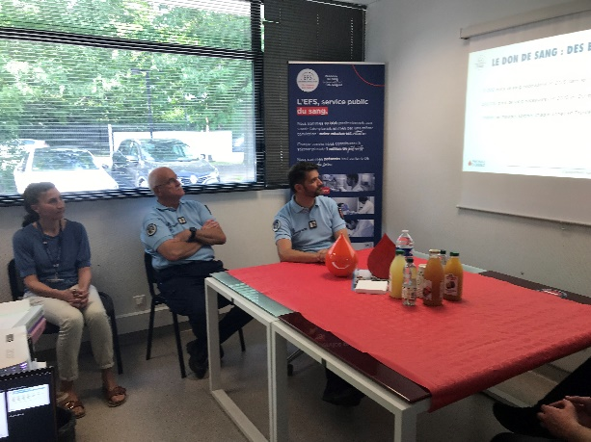
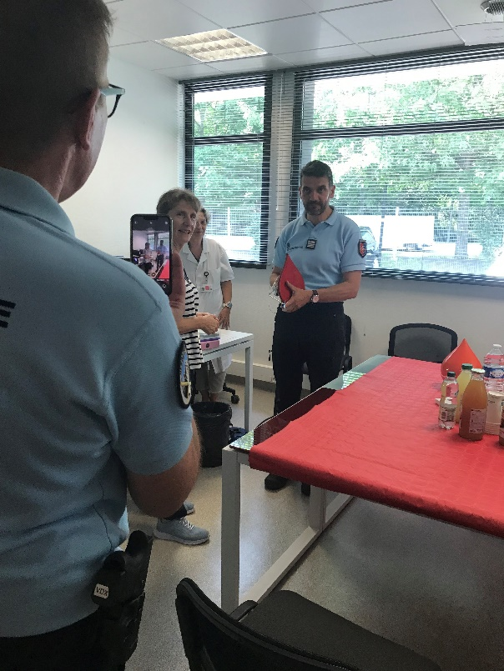
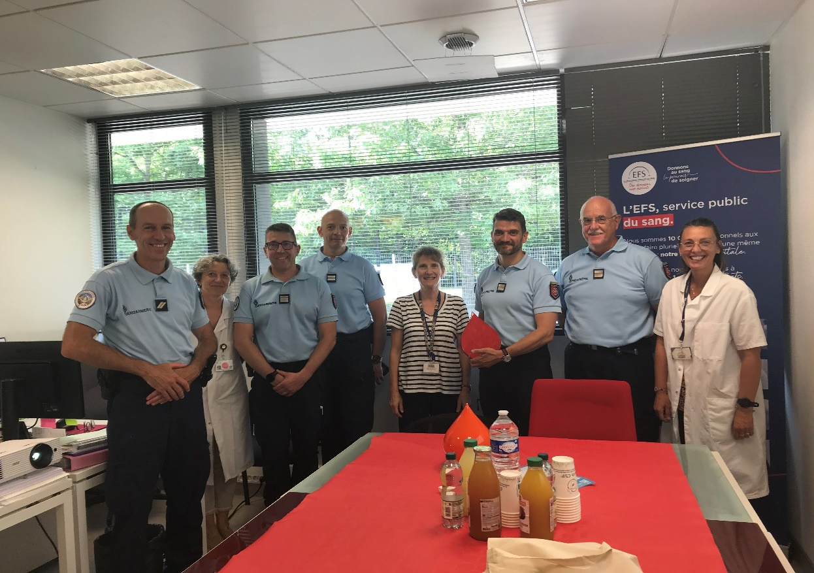
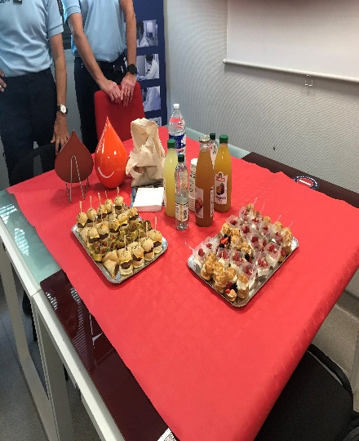

Slide 11
marie-christine.guehl@efs.sante.fr
Etablissement français du sang – Remise des Trophées de la vie – 24 juin 2025

